Slide 1
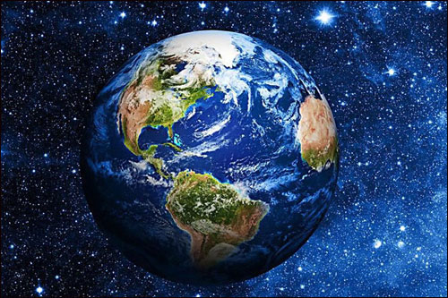
IZVANNASTAVNE AKTIVNOSTI
21.4.2020. - UTORAK

Slide 2
Prisjetimo se… sutra je 22. travanj. Zašto nam je on značajan? Zašto ga obilježavano? Sutra se obilježava Dan planeta Zemlje!
Obilježava se u 150 država svijeta!
Obilježavanje ovog dana započelo je 1970. godine u SAD-u, a od Konferencije UN-a o okolišu i razvoju u Rio de Janeiru 1992. godine, prerasta u globalni događaj. Dan planeta Zemlje od svog početka pa do danas ima dva glavna cilja. Prvi cilj je osvještavanje čovječanstva o problemima i opasnostima koje prijete životu na Zemljii, a drugi širenje svijesti i odgovornosti prema planetu na kojem živimo.

Slide 3
Danas se diljem svijeta organiziraju brojne akcije i manifestacije radi podizanja ekološke svijesti i aktivnog uključivanja građana u očuvanje našeg planeta. Svake godine određuje se tema Dana planeta Zemlje kojom se želi naglasiti jedan problem i način njegovog rješavanja. Ovogodišnja tema je Stabla za Zemlju s kojom je istovremeno pokrenuta kampanja čiji je cilj da se do 2020. godine posadi 7,8 biliona stabala. Ovo je prva od pet kampanja koje će se provoditi tijekom sljedećih pet godina u svrhu obilježavanja 50. godišnjice Dana planeta Zemlje 2020. godine.
Zanimljiv projekt Priroda govori pokrenula je nevladina organizacija Conservation Iternational, kako bi naglasila koliko nam je priroda dragocjena i neophodna. U suradnji sa hollywoodskim glumcima koji posuđuju glasove prirodi napravili su desetak kratkih videa. Što bi nam Majka Priroda rekla da može govoriti možete pogledati u ovom videu.

Slide 4
Pogledajte ovaj prekrasan video i napišite mi što vas se najviše dojmilo… što vam se urezalo u pamćenje!
Priroda govori - Kao Majka Priroda govori vam Julia Roberts.
U nastavku sam vam pripremila prijevod kako bi moglo uočiti sve važne detalje koji prate ono što ćete vidjeti
Prvo pogledajte video pa tek onda kombinirajte gledanje uz prijevod
https://portalzamlade.info/vijesti/11-karlovac/345-dan-planeta-zemlje.html

Slide 5
PRIJEVOD
Neki me zovu priroda…
Drugi me zovu - MAJKA PRIRODA
Ovdje sam više od 4,5 bilijuna godina
22 500 puta duže od tebe
Ja zapravo ne trebam ljude, ali ljudi trebaju mene
Da, tvoja budućnost ovisi o meni
Kada ja napredujem i ti napreduješ
Kada se ja urušim, i ti padaš samnom
Ili gore…

Slide 6
Ali ovdje sam od pamtivijeka
Hranila sam vrste veće od tebe
Izgladnila sam vrste veće od tebe
Moji oceani, moje tlo
Moji putujući potoci
Moje šume
Svi oni te mogu uzeti
Ili ostaviti
Kako odabereš da ćeš svaki dan živjeti
Bilo da ćeš me poštovati ili ne poštovati
Meni zapravo nije važno
Na ovaj ili onaj način
Tvoja djela će odlučiti o tvojoj sudbini
NE MOJOJ
Ja sam PRIRODA
Ja ću nastaviti dalje
Ja sam spremna razviti se
A JESI LI TI?

Slide 7
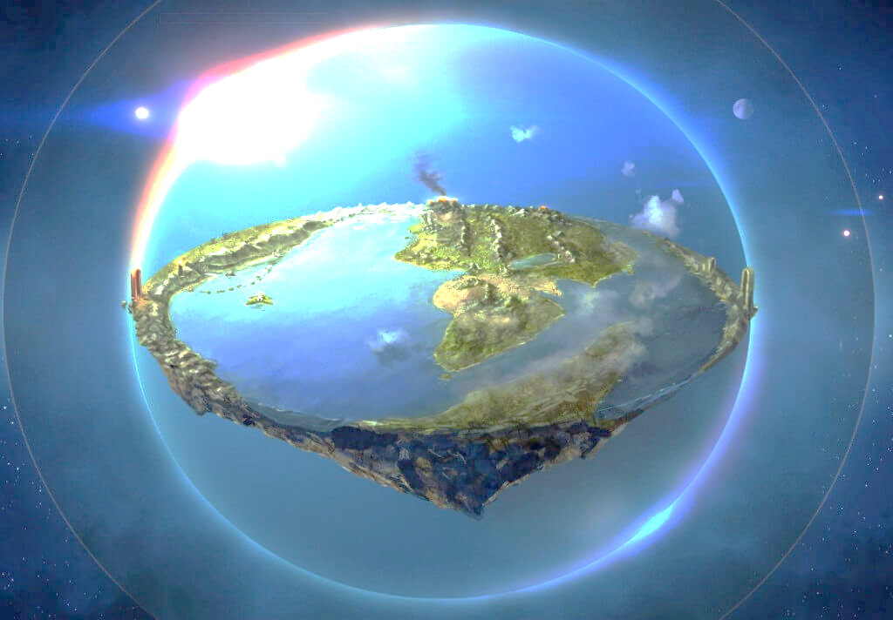
PRIRODA NE TREBA LJUDE… …LJUDI TREBAJU PRIRODU!
Što misliš o poruci Majke prirode?
Što te se najviše dojmilo (što ti se uvuklo u misli)?
Čuvajmo PRIRODU! Jer istina je, PRIRODA BEZ NAS MOŽE, ALI MI BEZ NJE – NE MOŽEMO!!!

